Slide 2








)
)
)
)
Nhóm 1
)
)
Cho Tôi Xin Một Vé Đi Tuổi Thơ
)
)
)
)
)
)
)
)
)
)
-Nguyễn Nhật Ánh-
)
)

Slide 3






)
)
)
)
Cho tôi xin một vé đi tuổi thơ
)
)
)
Cuốn sách là một mô tả tài tình về 1 thế giới kì lạ của tuổi thơ
Tài năng của nhà thơ là nhìn vào đôi mắt buồn bã của những đứa trẻ con mà thấy ra cả một hậu cảnh sâu thẩm tưởng tượng ra cả một câu chuyện bi tráng
Cuốn tiển thuyết thấm đẫm nổi buồn.
)
)
)
)
)
)
)
)
)
)
)

Slide 4


)
Contents
)
)
Khái Quát
)
)
)
I
II
)
)
)
)
Nội Dung.
)
Tác Giả..
)
)
III
IV
)
)
)
Ý Nghĩa Bài
Học.
.
Trò Chơi.
)
)

Slide 5
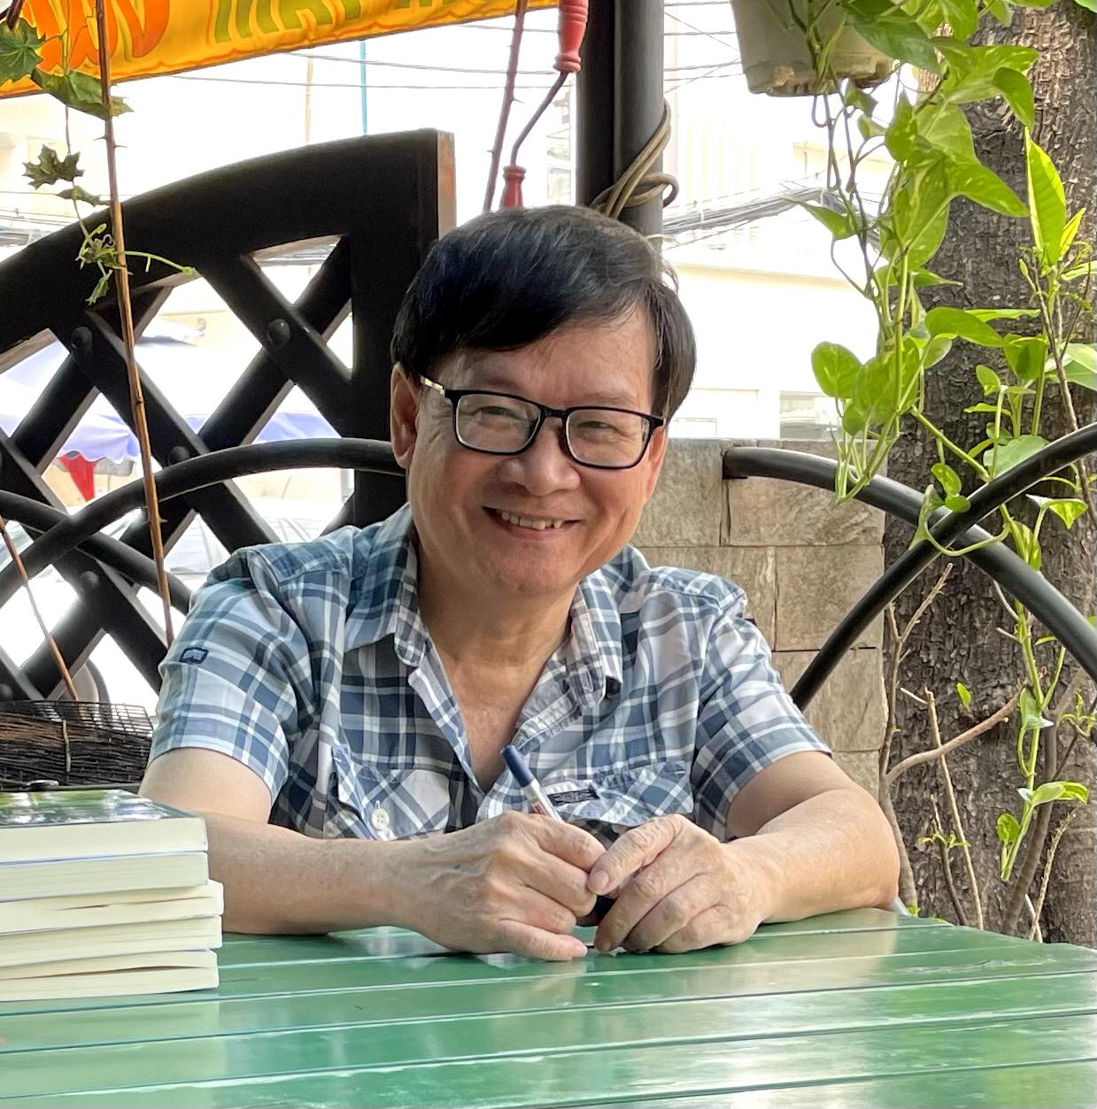
)
Intro
)
)
I.Tác Giả
)
)
)
)
)
Nguyễn Nhật Ánh
(7/5/1955)
)
)
)
)
)
)
)
)
)
)

Slide 6
)
Intro
)
)
I.Tác Giả
)
)
)
)
)
Quê: Sinh ra và lớn lên tại Thăng Bình, Quảng Nam.
Bút danh: Chu Đình Ngạn Anh Bồ Câu, Lê Duy Cật, Đông Phương Sóc, Sóc Phương Đông.
Năm 13 tuổi, ông đăng báo bài thơ đầu tiên.
Thuở nhỏ ông theo học tại các trường THPT Tiểu La, THPT chuyên ban Trần Cao Vân và THCS Phan Châu Trinh.
)
)
)
)
)
)
)
)
)
)

Slide 7


)
)
)
)
II.Nội dung sách
)
)
)
Câu chuyện về hồi ức tuổi thơ qua lời kể của Cu Mùi.
01
02
)
Cuộc sống dưới góc nhìn ngô nghê của những đứa trẻ.
)
.
)
)
)
)
Hành trình về tuổi thơ , chuyến hành trình không bao giờ khép lại.
)
)
04
03
Món quà vô giá của tác giả .
)
)
.
)

Slide 8


)
)
)
)
01
)
)
)
)
Chapter 1
)
)
Câu chuyện về hồi ức tuổi thơ qua lời kể của Cu Mùi
)
)
)
)
.
)
)
)
)

Slide 9


)
)
)
01.Câu chuyện về hồi ức tuổi thơ qua lời kể của cu Mùi
)
)
)
)
-"Cho tôi xin một vé đi tuổi thơ" là câu chuyện được kể bằng lời tự sự.
- Nhân vật chính là cu Mùi.
- Câu chuyện xoay quanh cuộc sống và nội tâm hàng ngày một nhóm bạn bốn đứa trẻ: cu Mùi, Hải cò, Tý sún và con Tủn.
)
)
)
- Nhận định cuộc sống buồn chán và tẻ nhạt của cậu bé tám tuổi cu Mùi.
- Những bất công của “thế giới” này mà một cậu bé tám tuổi phải chịu đựng.
)
)
)
)
)
)
)
)
)
)
)
)
)
)
)

Slide 10


)
)
)
)
02
)
)
)
)
)
)
Cuộc sống dưới góc nhìn ngô nghê của những đứa trẻ
)
Chapter 2
)
)
)
.
)
)
)
)

Slide 11





)
)
)
Hoài niệm của tác giả về cảm nhận đầu đời.
)
)
)
)
)
)
.
)
- Cuộc sống sẽ luôn tiếp diễn và Trái Đất vẫn quay.
- Cuộc sống của mỗi đứa trẻ dường như chỉ hiện hữu với nơi mà chúng quen thuộc.
- Ta không thể nào mãi mãi là một đứa trẻ.
)
)
)
)
)
)
)
)

Slide 12

)
)
)
)
03
)
)
)
)
)
)
Món quà vô giá của tác giả
)
)
)
)
.
Chapter 3
)
)
)
)

Slide 13


)
Món quà vô giá
Ý nghĩa
)
)
- Cuốn sách như một cuốn hồi ký đáng yêu về những trò chơi.
- Cánh cửa mở ra cả một tuổi thơ mà mỗi người đã đi qua.
- Chính là một tấm vé lên chuyến tàu đặc biệt mà Nguyễn Nhật Ánh dành cho những ai có ước muốn quay trở lại thời non dại của mình.
)
- “Tôi không viết cuốn này cho trẻ em, tôi viết cuốn. này cho ai từng là trẻ em”.
- Trẻ em là gì?
Câu chuyện của cu Mùi, Hải cò, Tý sún, con Tủn , trở thành câu chuyện của chúng ta vì những nét tương đồng .
- Sự ngây thơ , trong sáng những mộng tưởng trong cuộc sống .
Tìm thấy chính bản thân
)
)
)
)
)
.
)
)
)
)
)
)
)
)
)

Slide 14

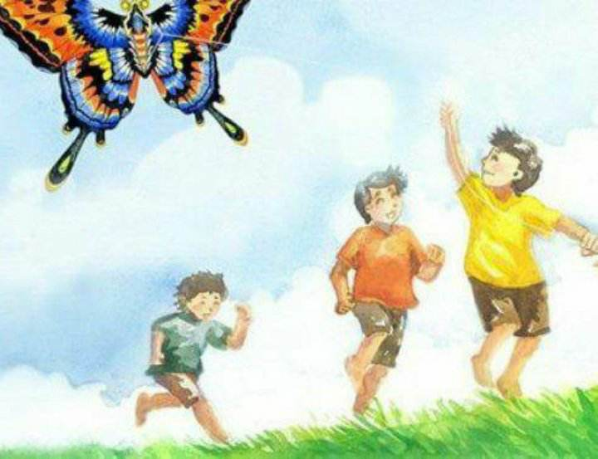
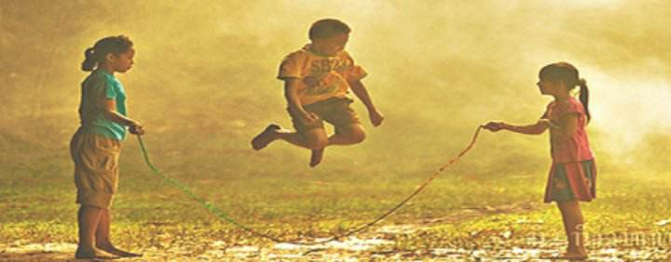


)
)
)
)
)
)
)
)
)
)
)
)
)
- Khi nhớ về những kỷ niệm cũ của ngày xưa, như rủ bỏ được những lo toan và muộn phiền.
- Như được tắm trong một cơn mưa mát lạnh vào những ngày hè.
==>Tràn đầy năng lượng , ưu phiền trong cuộc sống của mình dường như chẳng hề còn tồn tại nữa.
)
)
)
)
)

Slide 15

)
)
)
)
04
)
)
)
)
)
)
Hành trình về tuổi thơ ,chuyến hành trình không bao giờ bị khép lại
)
)
)
)
)
)
)
Chapter 4
)

Slide 16


)
)
)
04.Hành trình về tuổi thơ ,chuyến hành trình không bao giờ bị khép lại
)
)
)
)
)
Thông điệp:
Hành trình:
)
)
)
- Sách dành cho: con nít, thanh thiếu niên, những ông bố và bà mẹ.
-Cuốn sách như đưa người đọc ngược dòng thời gian trở về với tuổi thơ của mỗi người.
-"Để sống tốt hơn đôi khi chúng ta phải học cách làm trẻ con trước khi học làm người lớn".
-Bạn đã có trong tay chiếc chìa khóa để lại tiếp tục mở cánh cửa trở về tuổi thơ.
-Khi nhỏ,ta luôn mong lớn lên thật nhanh, nhưng dần trưởng thành cuộc sáng càng phức tạp hơn.
-Những đổi thay ấy có khiến ta đi lệch với con đường mà mình đã từng mong mỏi hay không?
)
)
)
)
)
)
)

Slide 17


)
)
)
)
Bài học
)
)
)
)
Tấm lòng bao dung độ lượng đồng cảm sẻ chia đối trẻ em và đối với cuộc sống xung quanh.
)
)
)
)
)
)
)
)
)
)

Slide 18

)
)
)
)
III.Kết:
)
)
)
)
)
)
Cho tôi xin một vé đi tuổi thơ của Nguyễn Nhật Ánh sẽ là chiếc vé cho chuyến xe đặc biệt để bạn tìm về lại tuổi thơ và những điều đẹp đẽ luôn giấu kỹ trong lòng mình. Nếu trên tay bạn đã cấm lấy tấm vé ấy, ấy còn chờ gì nữa mà chưa lên xe?
)
)
)
)
)
)
)
)

Slide 20


)
)
)
)
)
)
)
Thank You
)
Thank You
)
)
)
)
)
)
)
)
)
)

